Slide 1
Логопедический кабинет в МАДОУ «Детский сад «Радуга» (2 корпус)
Подготовила: учитель-логопед
Ходырева Наталья Александровна.

Slide 2
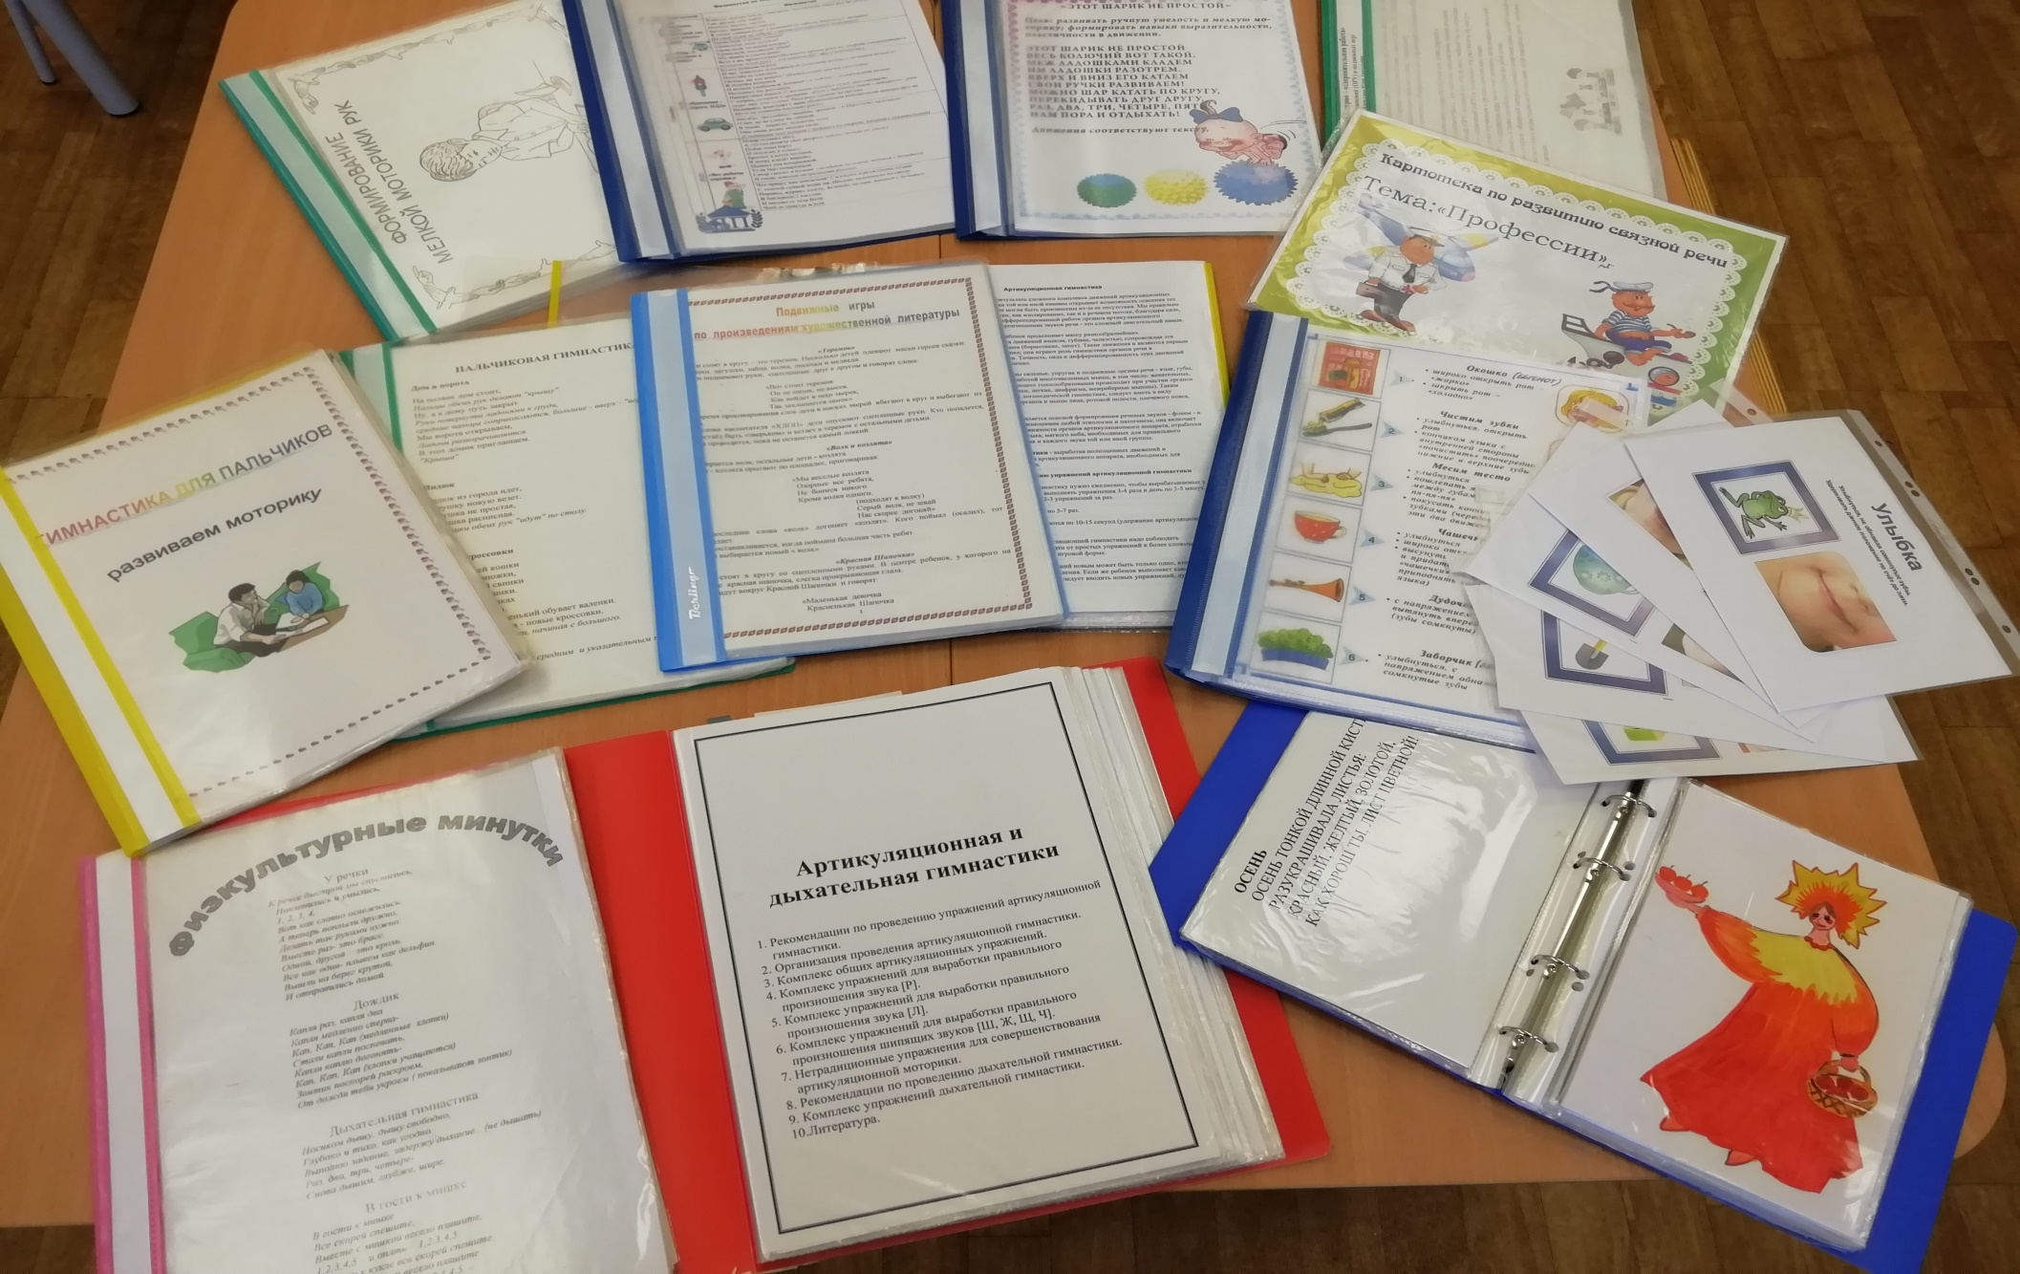
Картотеки артикуляционных, дыхательных, пальчиковых упражнений

Slide 3
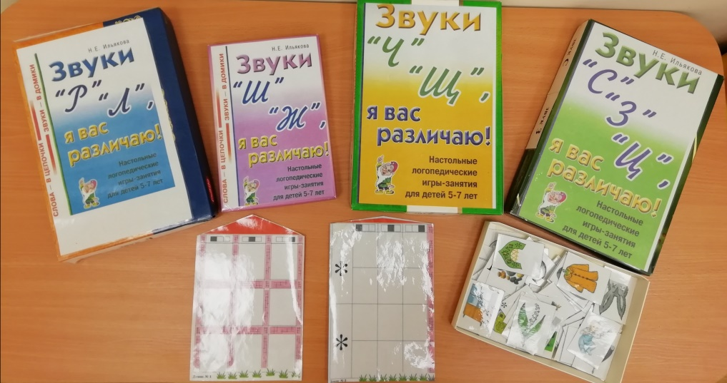
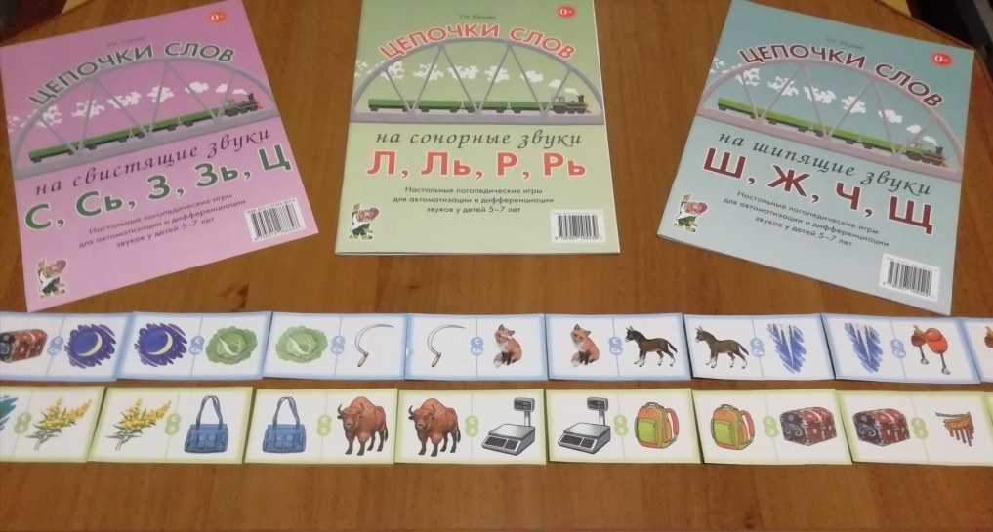
Игры по ЗКР и развитию фонематического восприятия

Slide 4
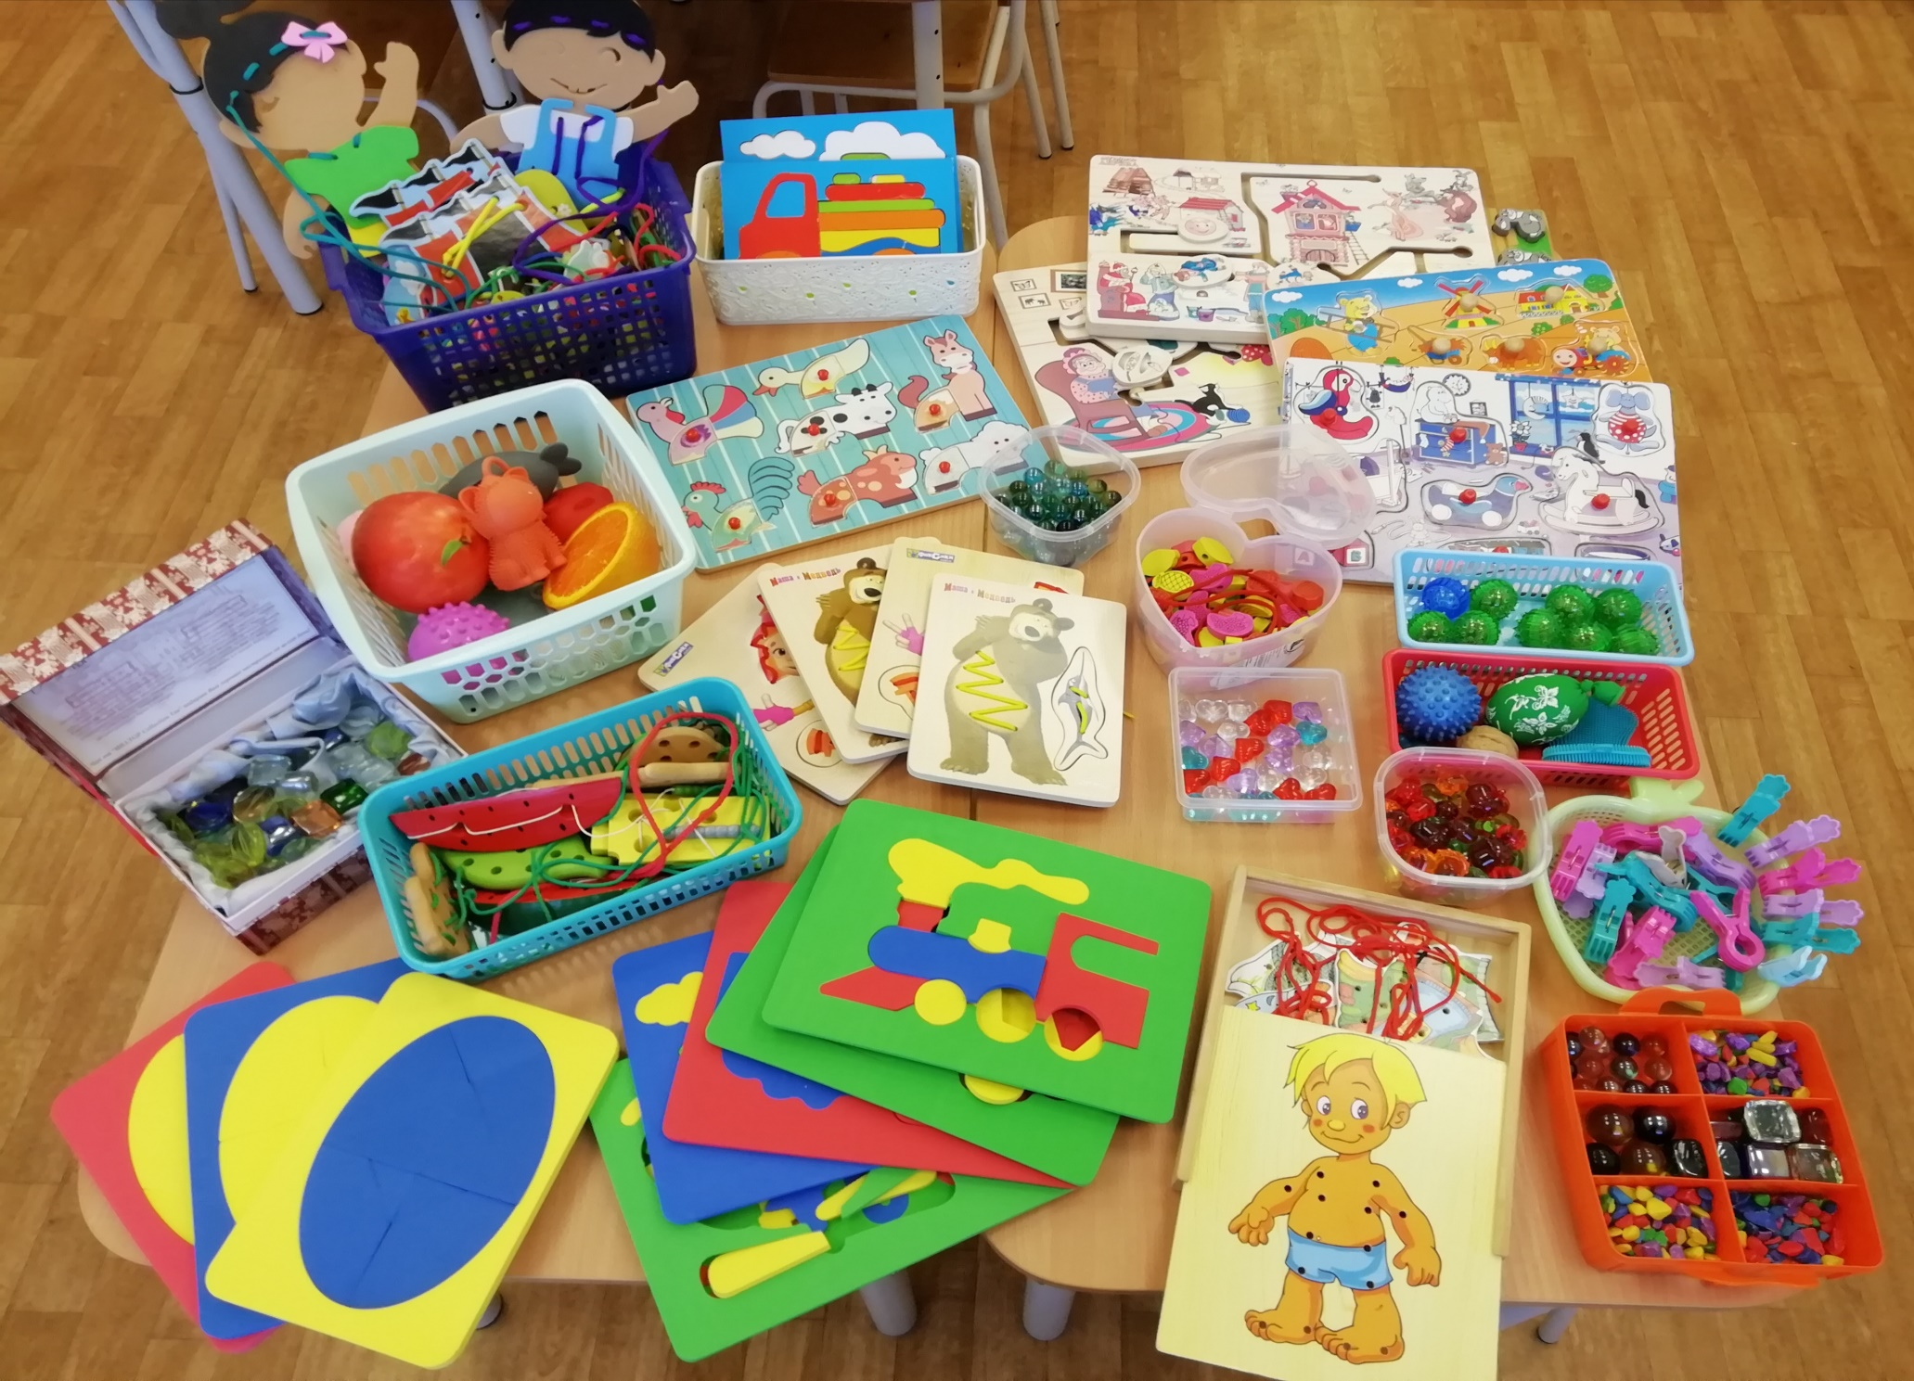
Пособия для развития мелкой моторики рук

Slide 5
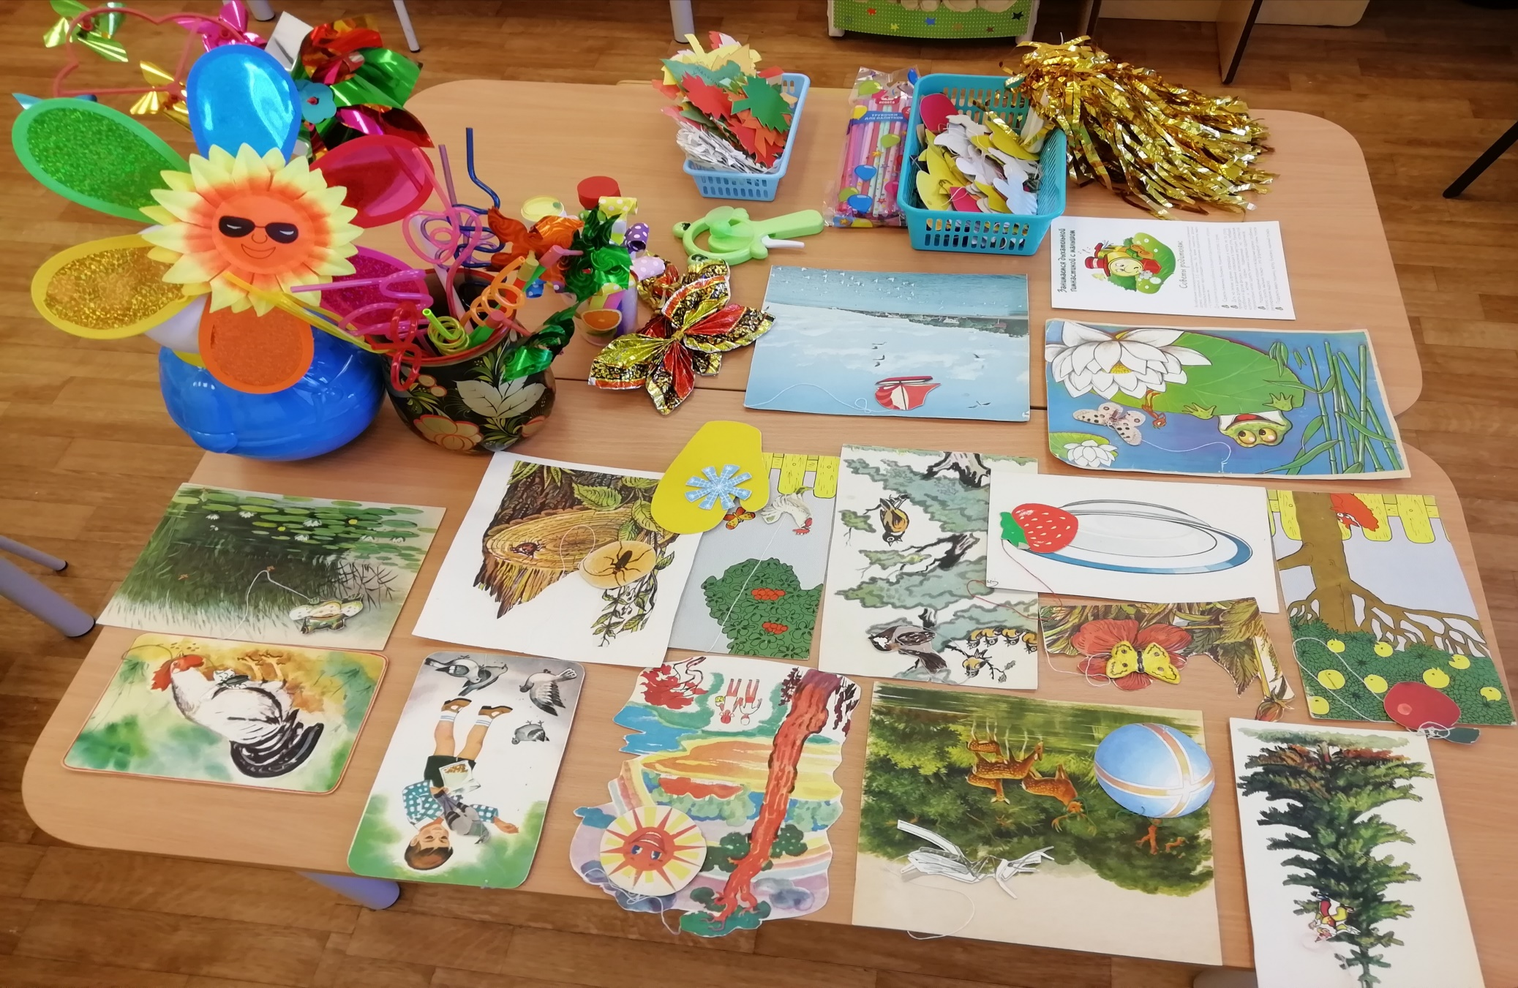
Дидактический материал для развития речевого дыхания

Slide 6
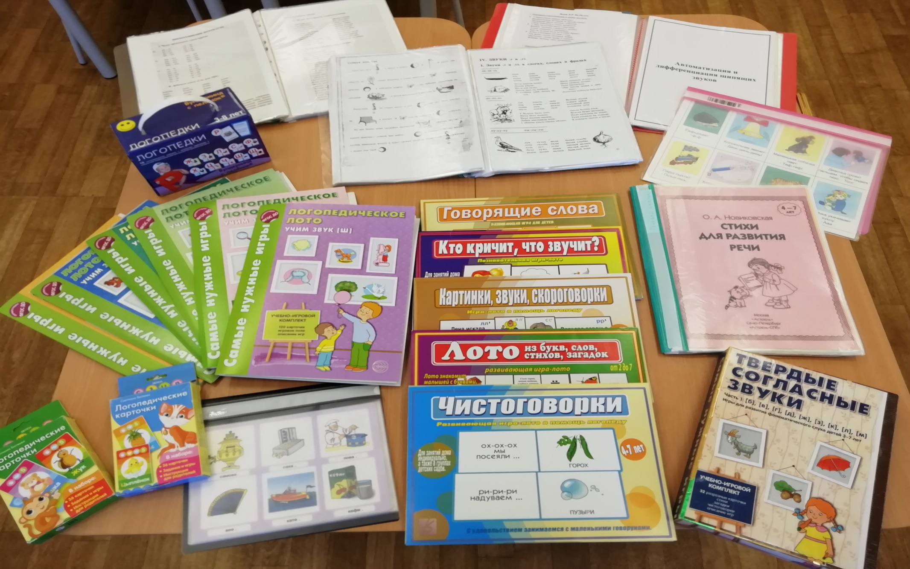
Дидактический материал для развития правильного звукопроизношения

Slide 7
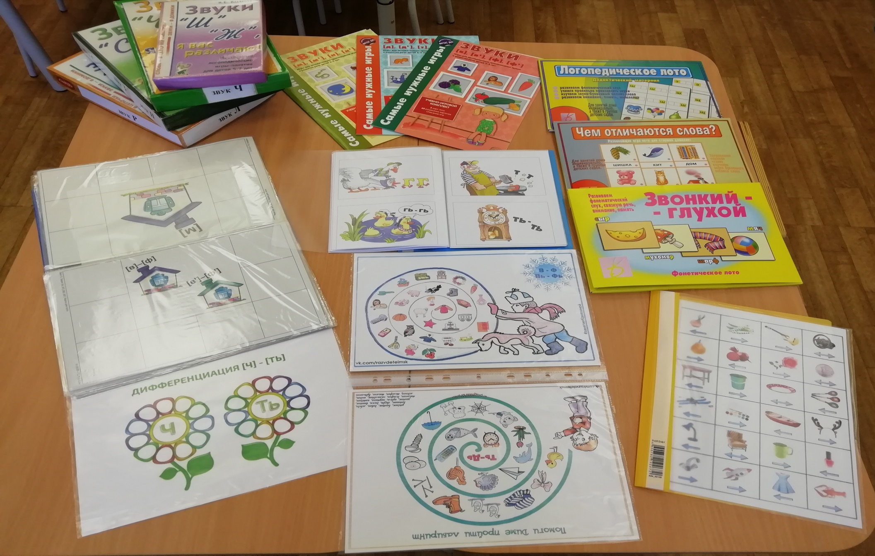
Дидактический материал для развития фонематического слуха

Slide 8
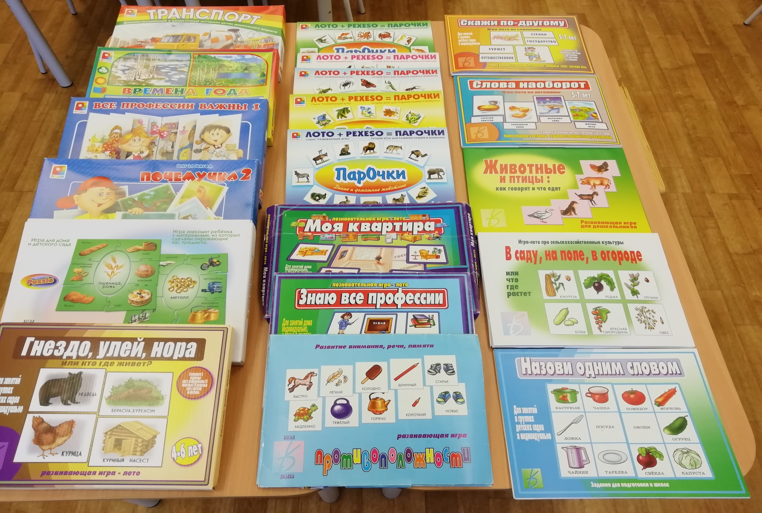
Дидактический материал для развития словарного запаса

Slide 9
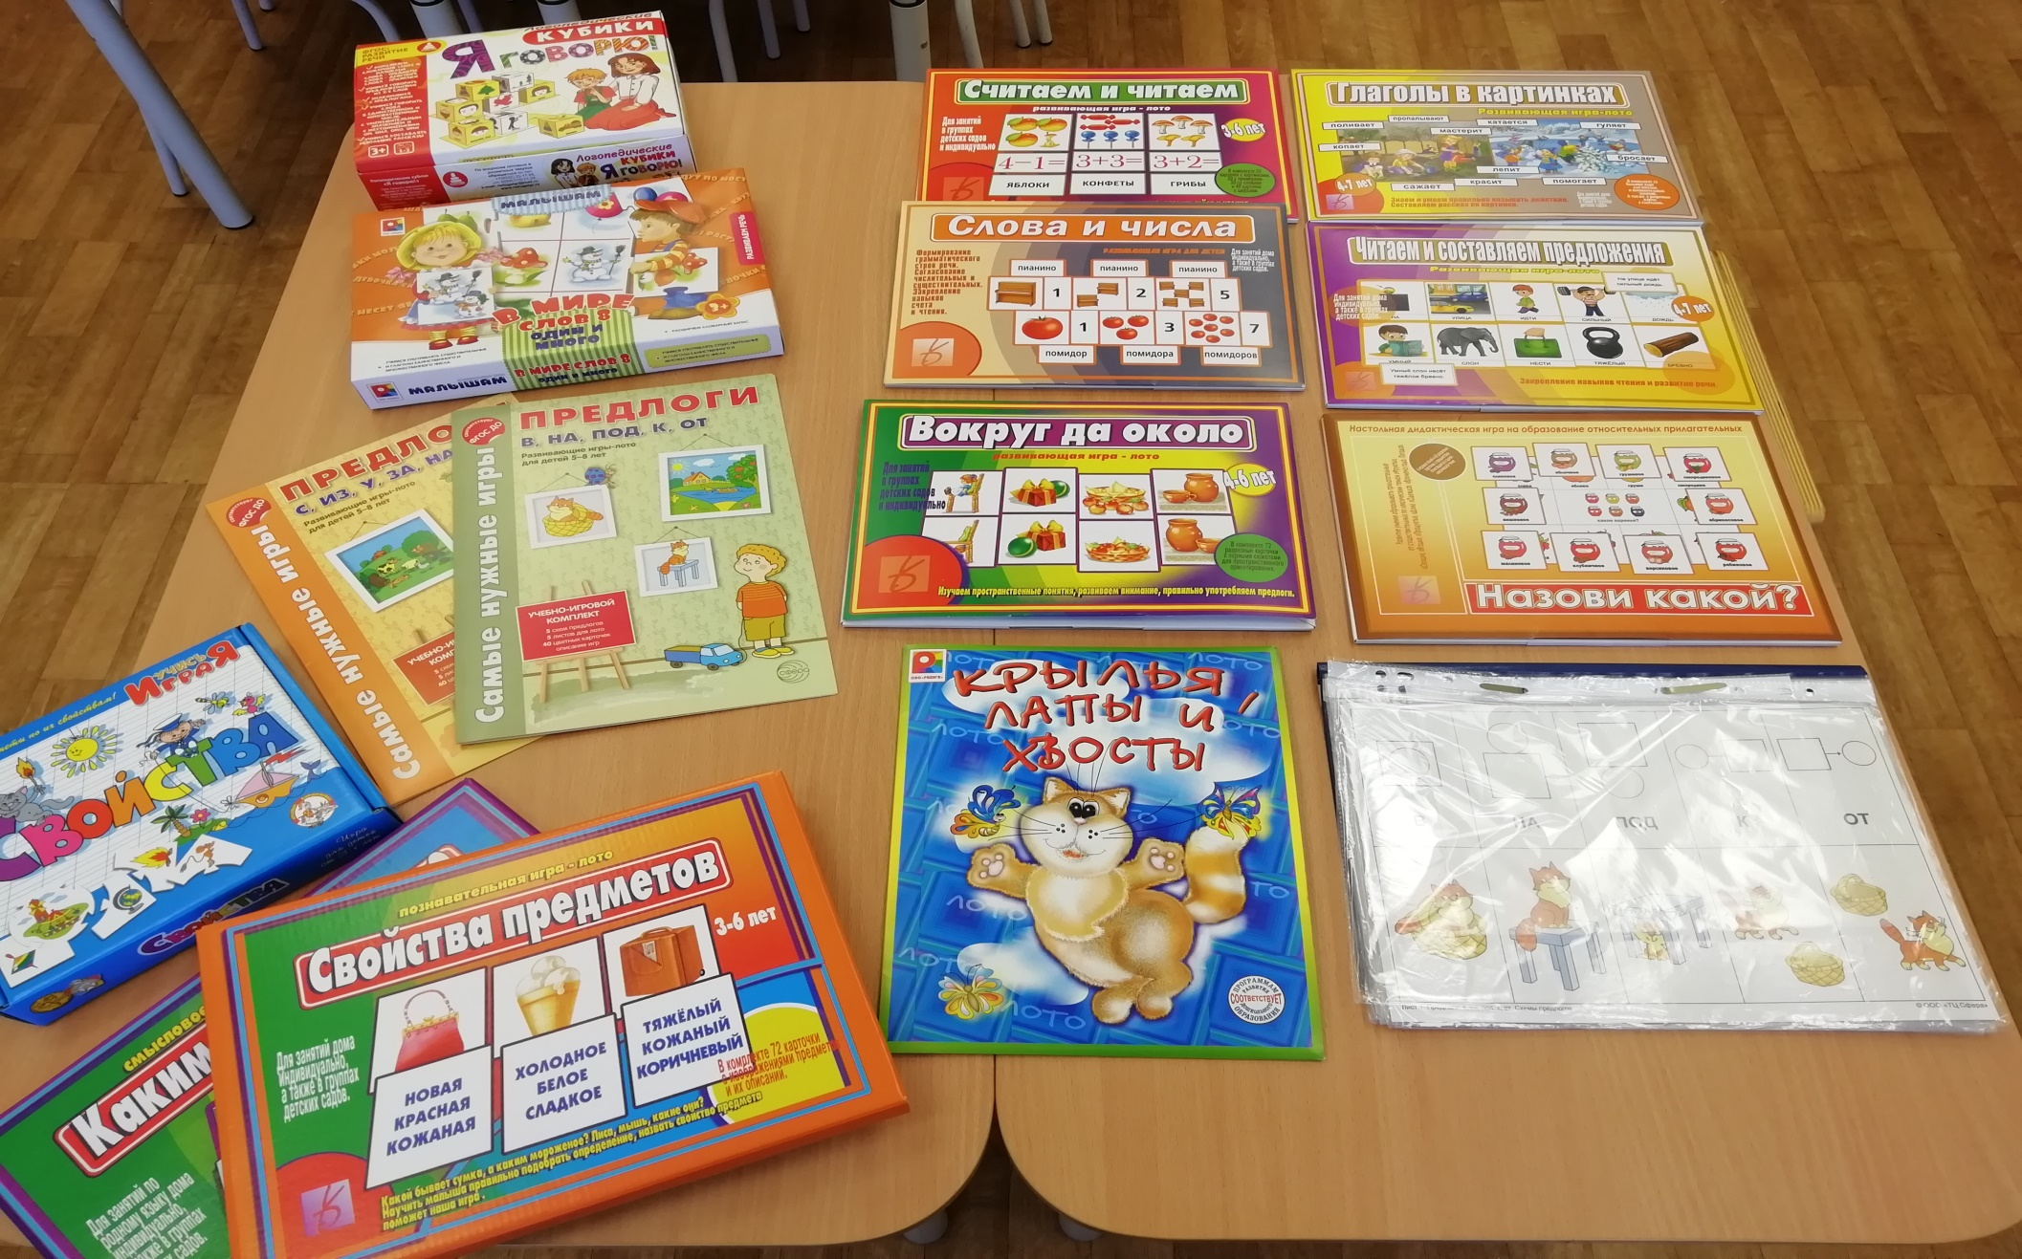
Дидактический материал для развития лексико-грамматических категорий

Slide 10
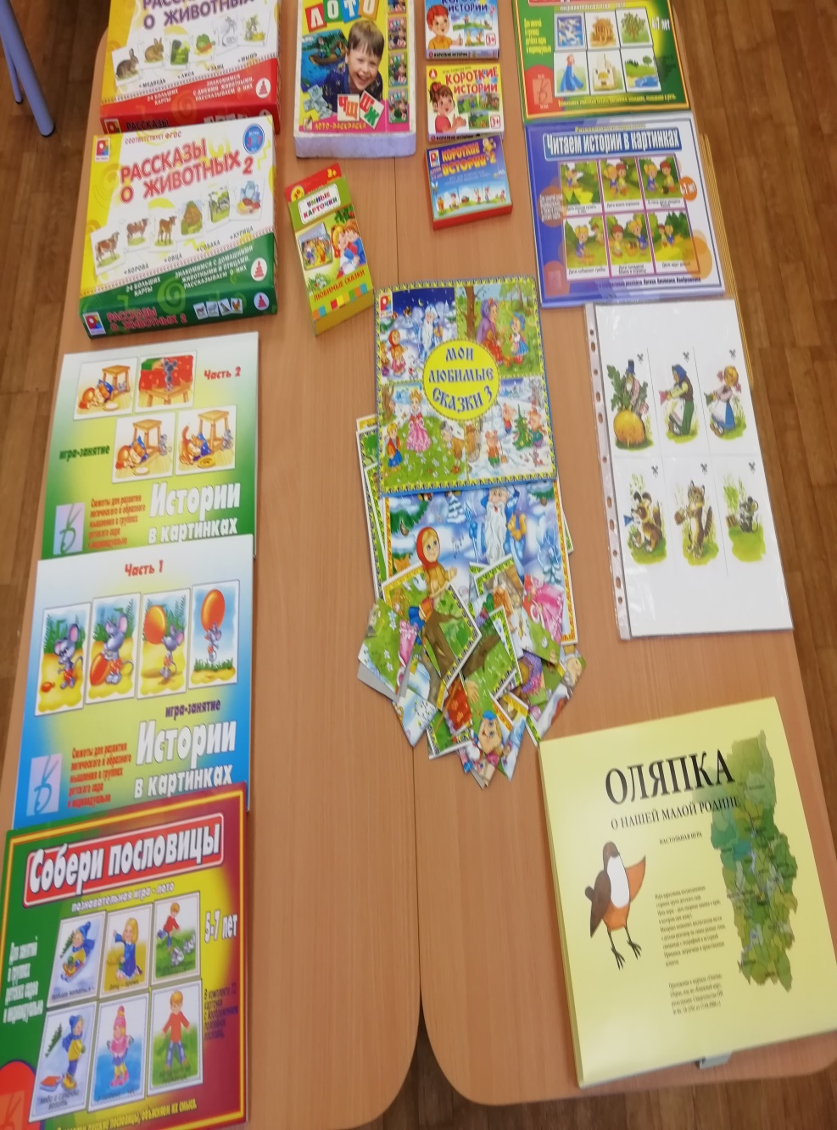
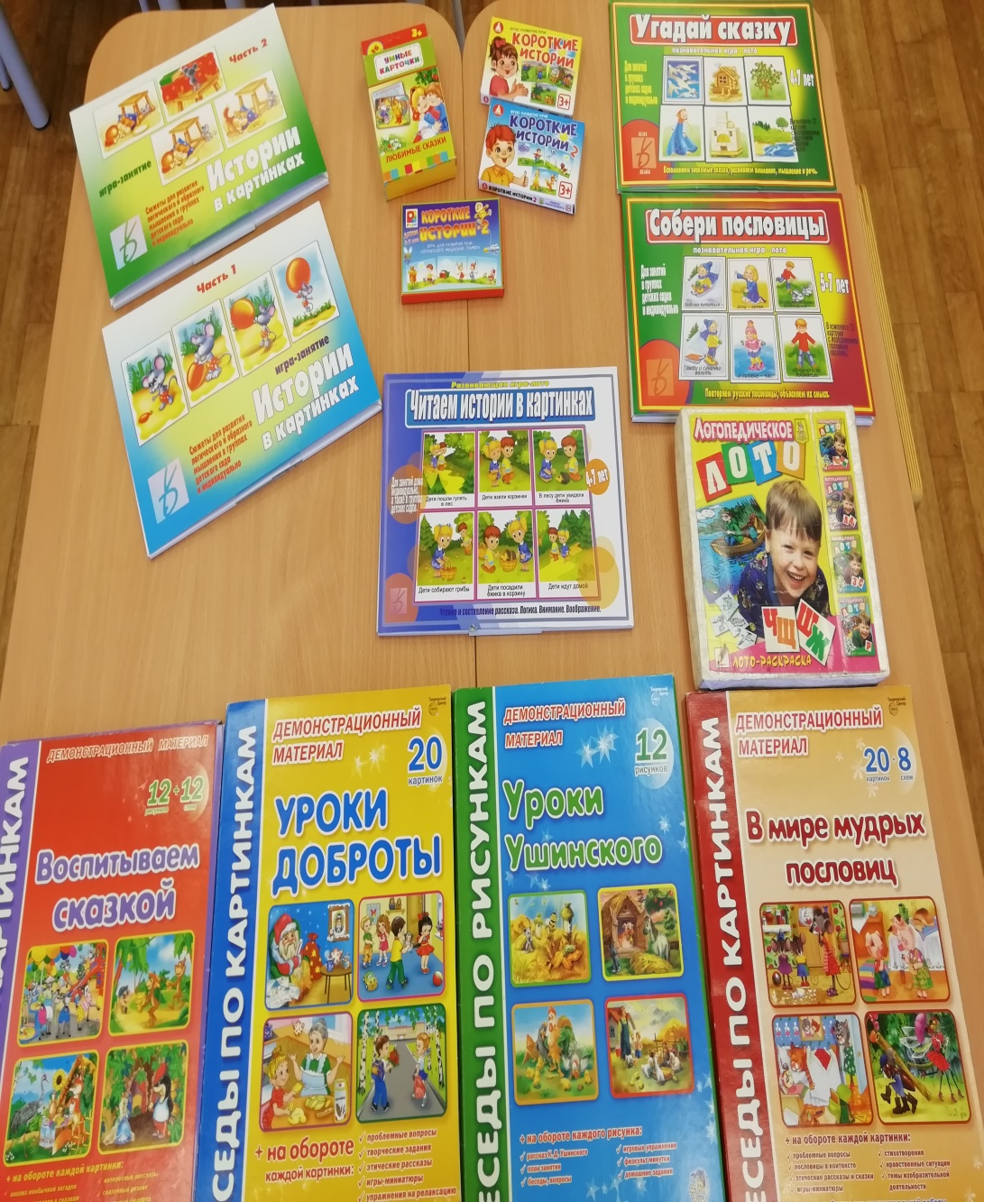
Дидактический материал для развития связной речи

Slide 11
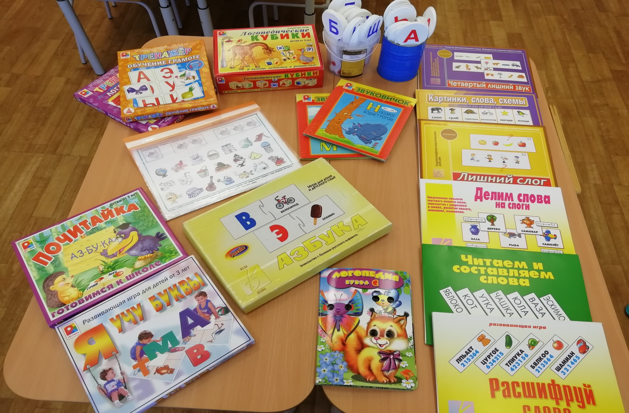
Дидактический материал для обучения грамоте

Slide 12
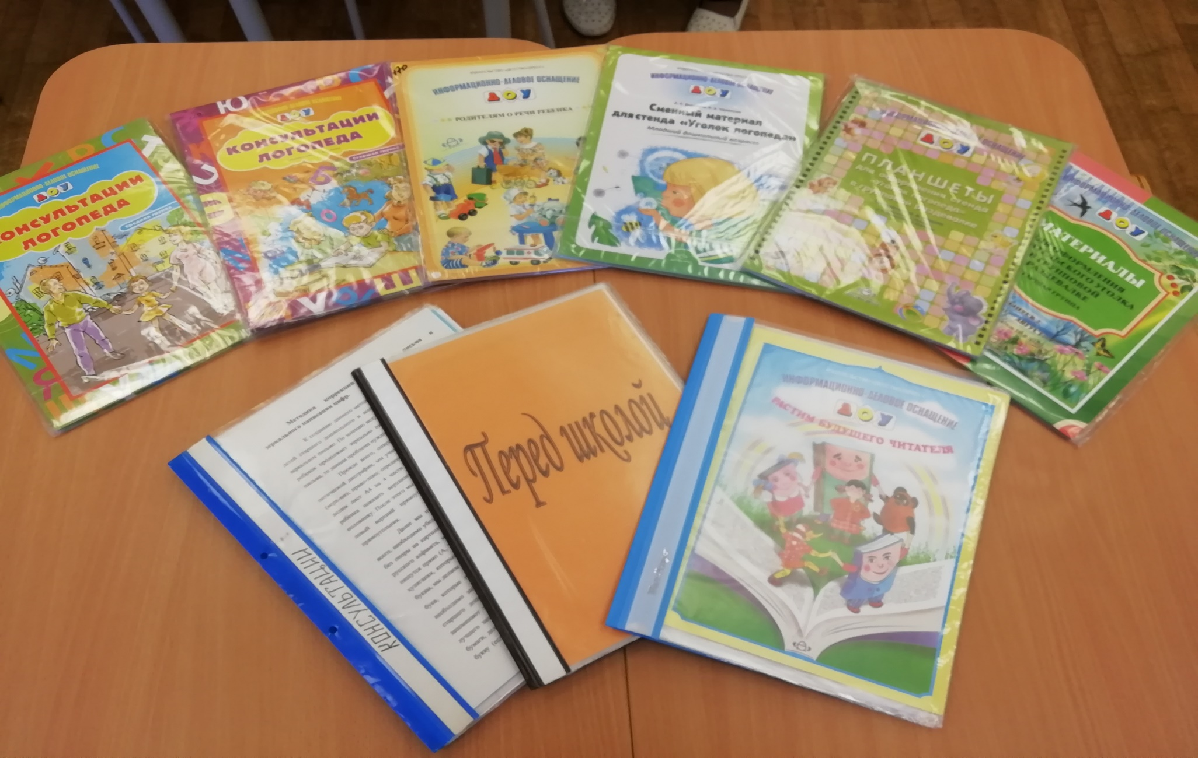
Информационные материалы по развитию речи для родителей воспитанников

